Slide 1
Государственное бюджетное общеобразовательное учреждение средняя общеобразовательная школа №297 Пушкинского района Санкт-Петербурга (дошкольное отделение)
«в мире книг»
Пособие для родителей
Воспитатель
Галеницкая Марина Вадимовна
Санкт-Петербург

Slide 2
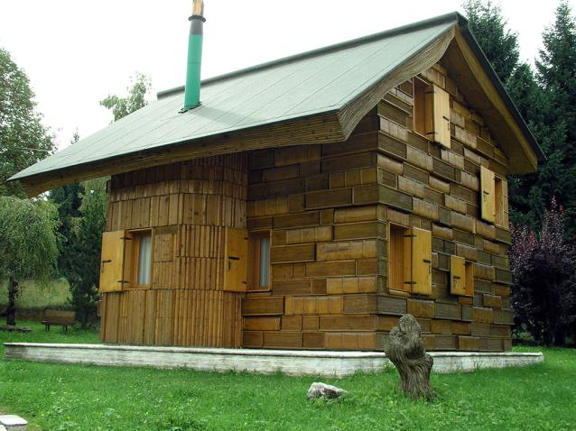
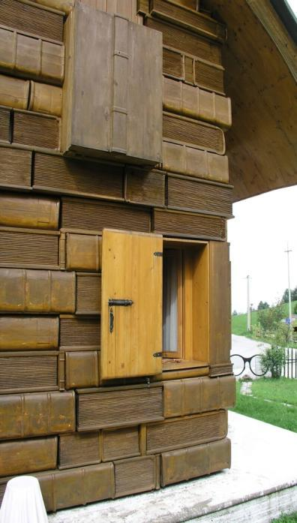
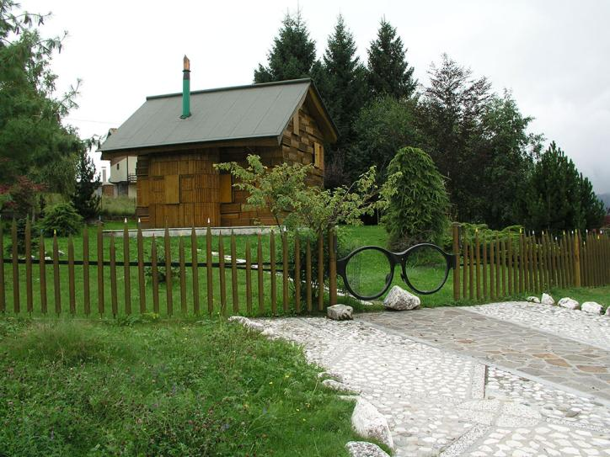
Дом книги
Ливии Де Марkи из Венеции создал Дом книги в натуральную величину, где все объекты так или иначе связаны с формой книг.

Slide 3
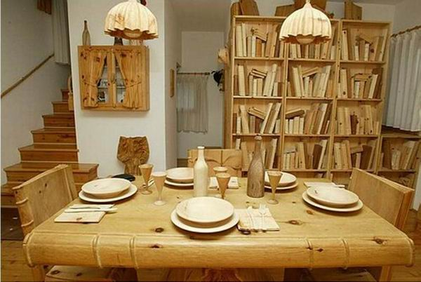

Slide 4
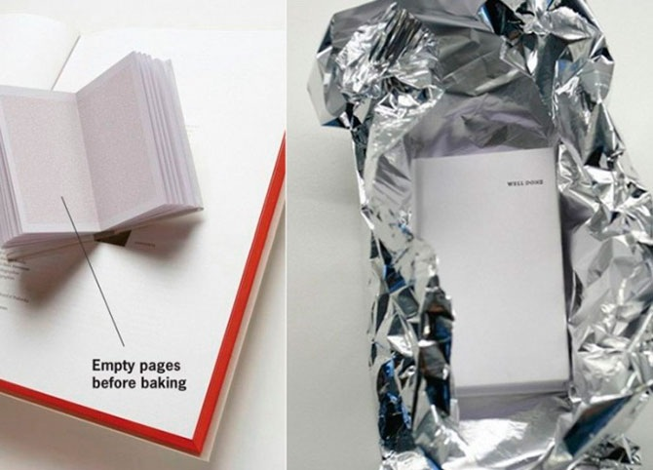
Самые невероятные книги в мире
Кулинарная книга, которую перед прочтением необходимо запечь, только в таком случае на её страницах появится текст.

Slide 5
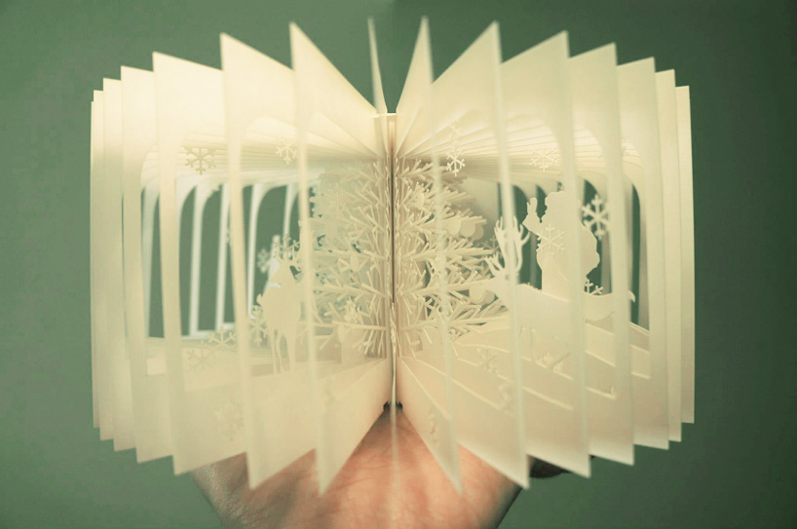
Рождественская книга
Юсуке Ооно представляет праздничную 360 градусную рождественскую книгу.

Slide 6
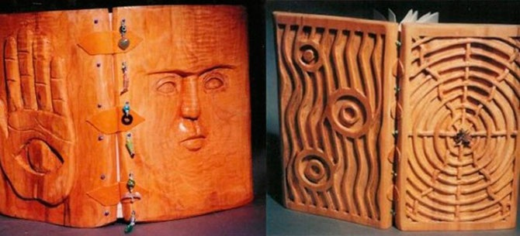
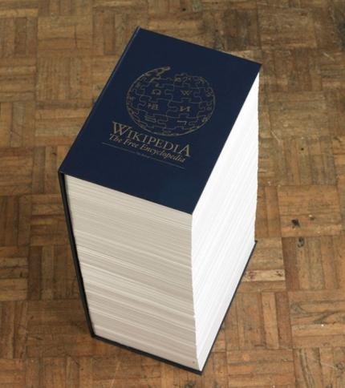
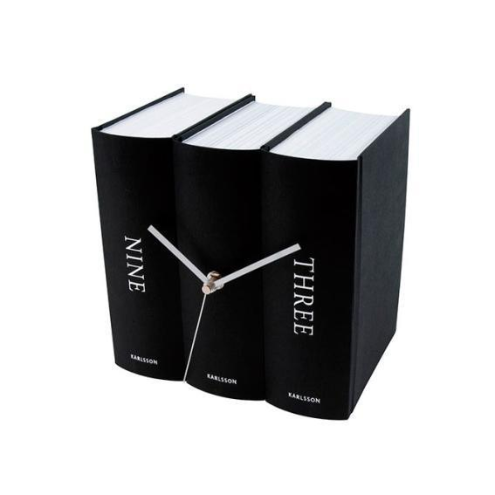
Деревянные книги
Энциклопедия-Википедия 5000 страниц
Книга-часы

Slide 7
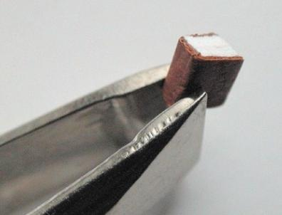
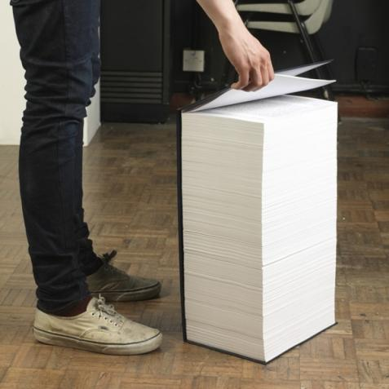
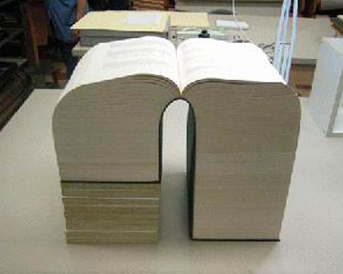
Самая маленькая книга
Самая большая книга

Slide 8
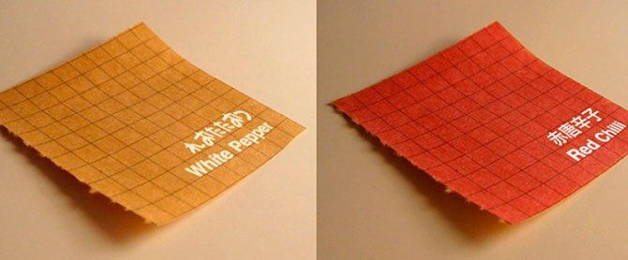
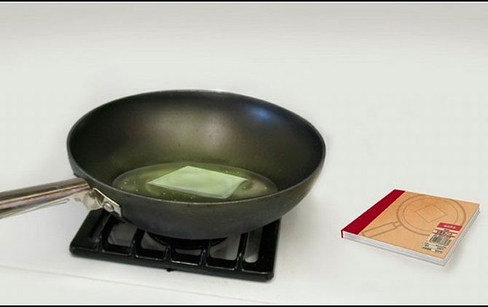
Книга-специя.
Специи хранят в книге, оторванный лист книги кладут на сковороду, где он растворяется под воздействием влаги.

Slide 9
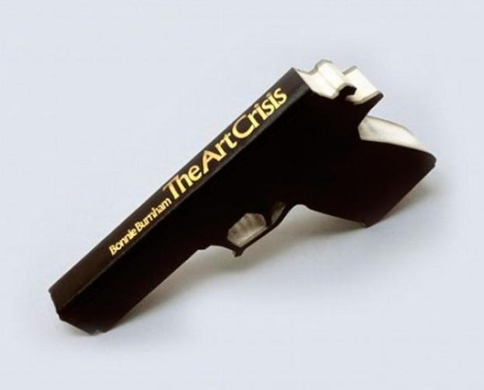
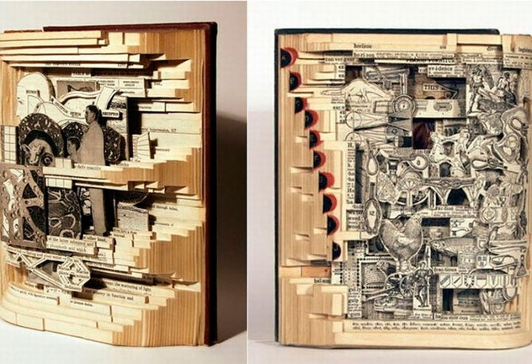
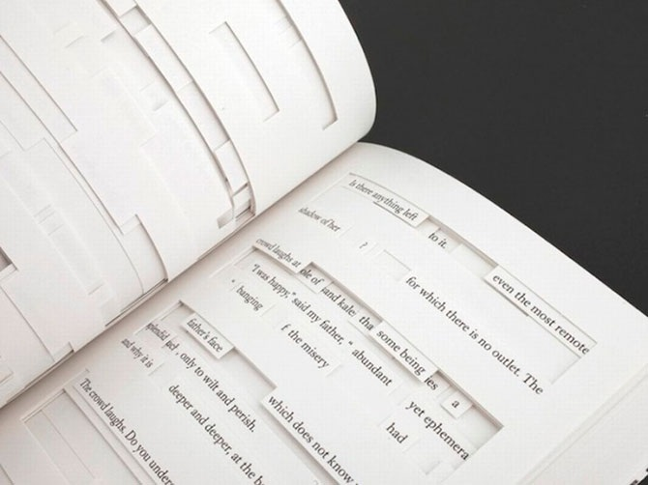
Книги-скульптуры
Дырявые - книги

Slide 10
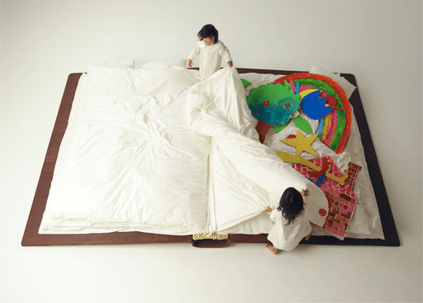
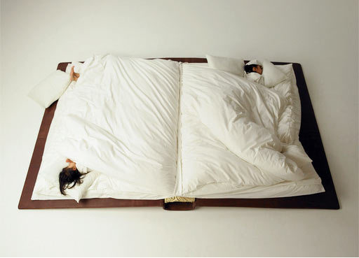
Книги- кровати
Заснуть в книжке, накрывшись страницей… Бред? А вот и нет. Японский дизайнер Yusuke Suzuki создал необычную детскую кровать Book Bed. Она сделана в форме раскрытой книги, где одеялом служат мягкие страницы, а подушкой — круглые закладки. Если спать пока не хочется, можно перевернуть одеяло и поиграть. Дети точно оценят такую кровать.

Slide 11
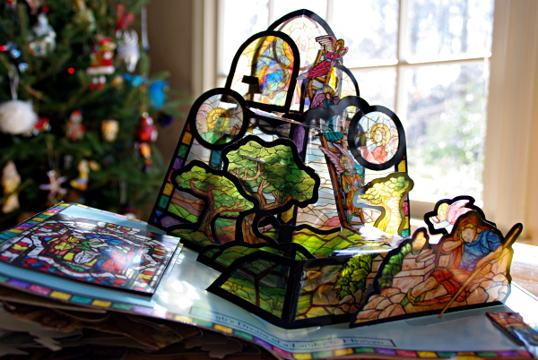
Книги- витражи

Slide 12
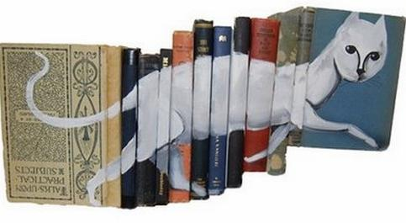
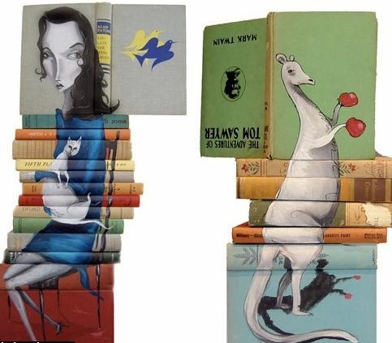
Рисунки на книгах

Slide 13
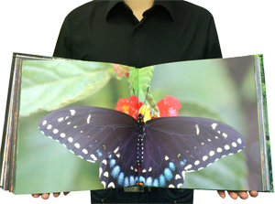
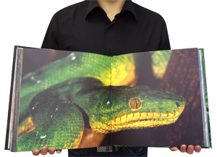
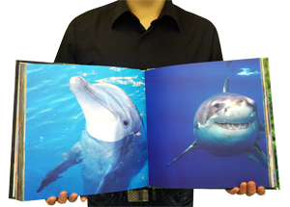
Фото книги

Slide 14
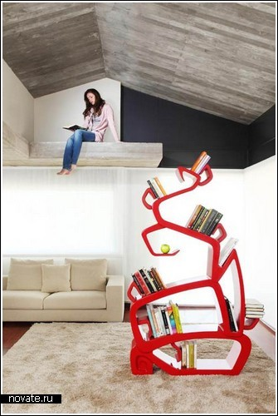
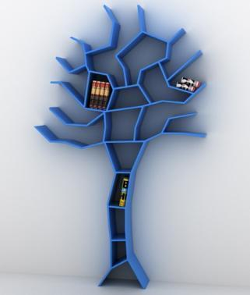
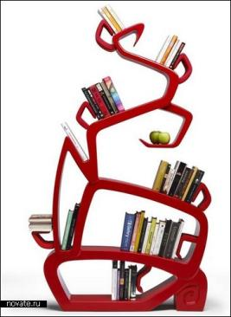
Книжная полка- Дерево мудрости
Можно ли приобрести мудрость, только лишь читая книги? Пожалуй, ответ на этот вопрос будет отрицательным, но все мы понимаем, что без книг человеку прожить тяжело – именно оттуда можно почерпнуть бесценный опыт и полезные знания. А книги должны стоять на красивой полке и желательно с красивым названием. Книжная полка-Дерево мудрости.

Slide 15
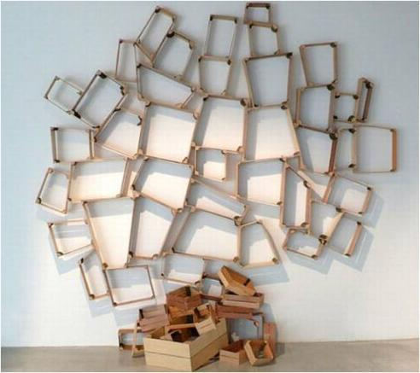
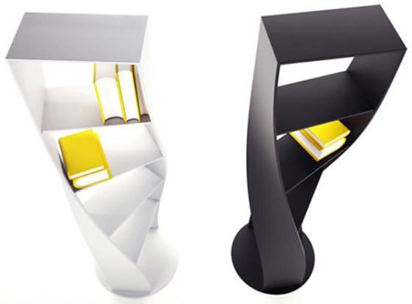
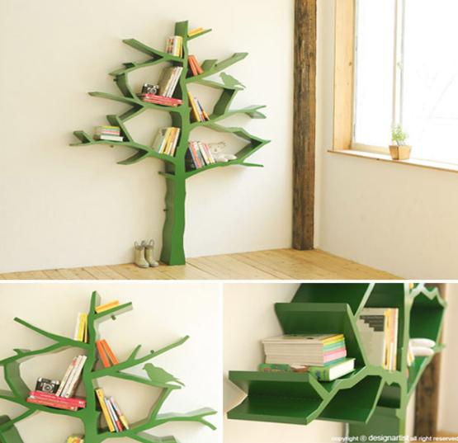
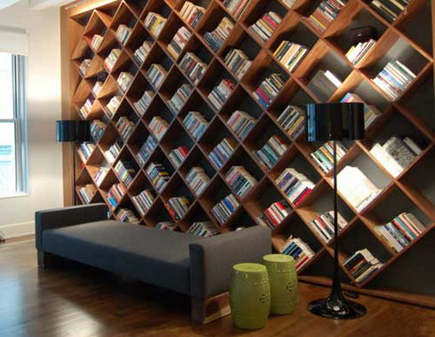

Slide 16
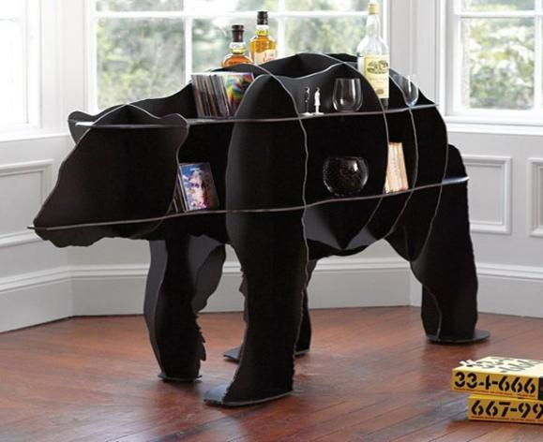
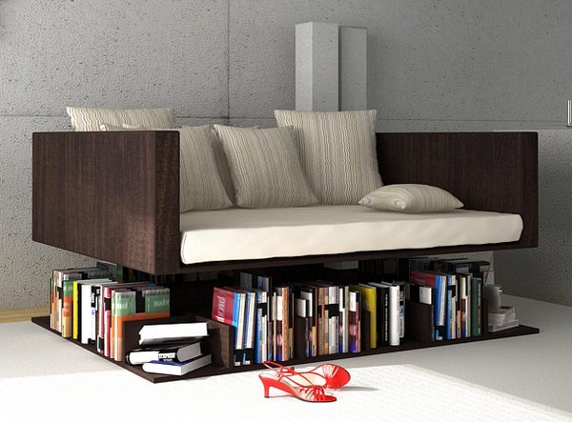
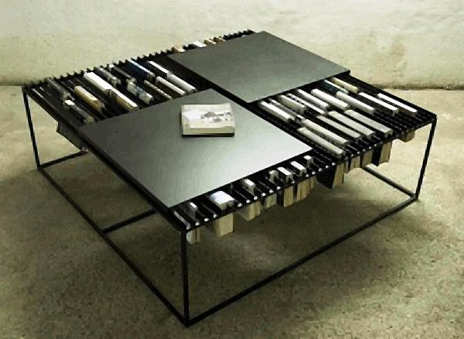
Книжная полки:
«Медведь»
«Диван»
«Журнальный столик»

Slide 17
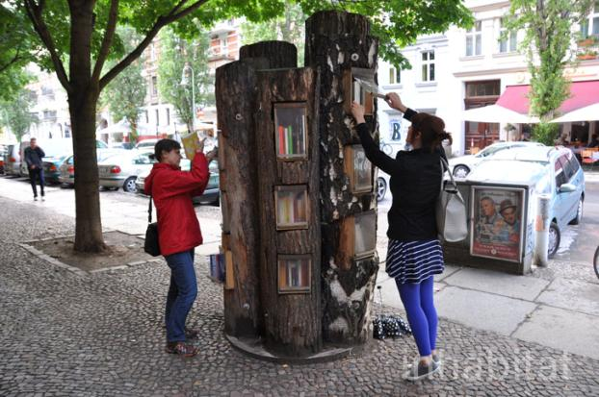
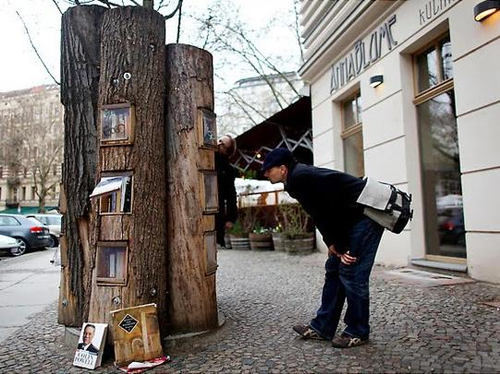
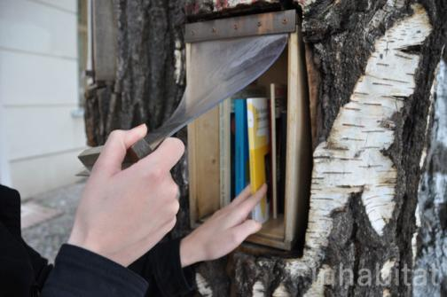
Книжное дерево
На одной из улиц Берлина появилось необычное «книжное» дерево, которое на самом деле является киоском для свободного обмена книгами.

Slide 18
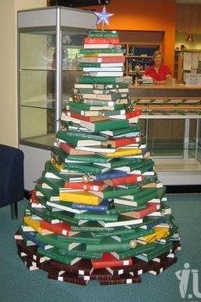
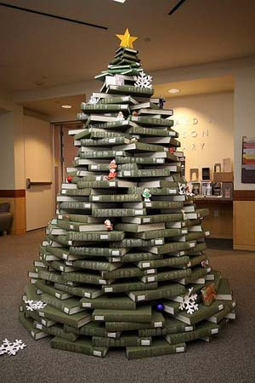
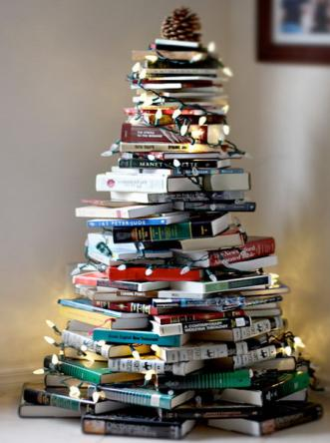
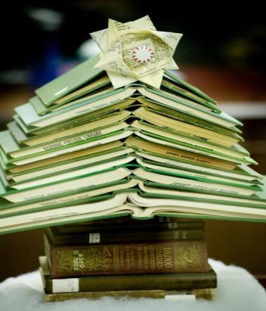
Книжная ёлка

Slide 19
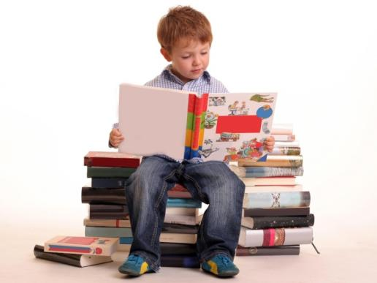
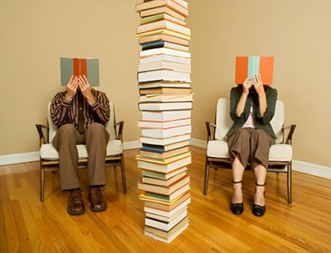
В читающей семье,
будет читать и ребёнок.

Slide 20
Исчезающие книги
Книгопечатники выпустили книги при производстве которых использовали особые чернила, исчезающие под воздействием света и воздуха. Из типографии книги выходят в воздухонепроницаемой упаковке. Если ее нарушить, то строки исчезнут с бумаги через 2 месяца. Так Eterna Cadencia решило стимулировать читателя как можно скорее прочесть книгу после покупки.

Slide 21
http://www.novate.ru
http://thinkgreen.ru
http://skuky.net
http://alekim.ru/udivitelnoe
http://reznoedrevo.ru

